Slide 1
Madách Imre
Az ember tragédiája
Paulay Ede rendezésével

Slide 2
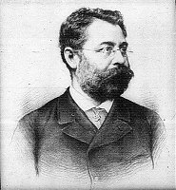
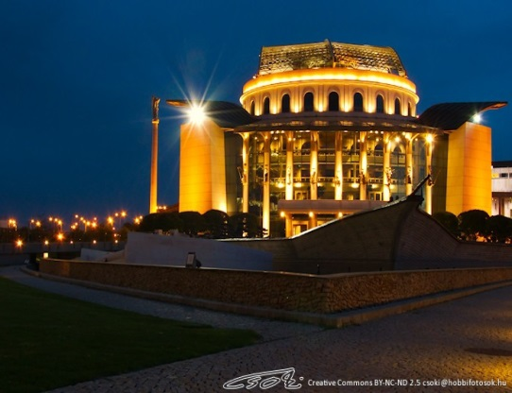
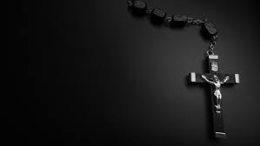
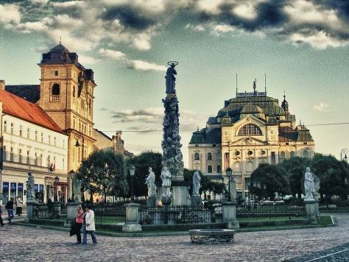
Paulay Ede életpályája
1836. március 12.-én született
Álnéven szerepelt vándortársulatoknál
A pesti Nemzeti Színházban Bánk bánban mutatkozott be
Szülei papnak szánták, de ő inkább thália papja lett.
Láng Boldizsár ,Havi-Hegedüs illetve Latabár Endre társulat tagja lesz
Kassán tanult

Slide 3
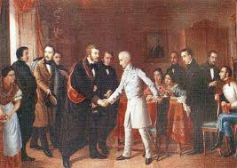
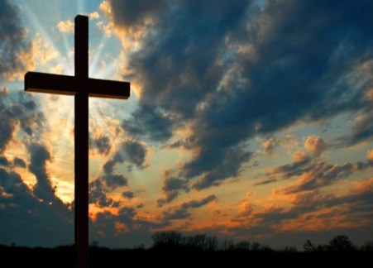
a drámai színészképző főigazgatója lett.
„Ferenc József-rend lovagkeresztje" kitüntetést kapja a királytól
Harminchét színművet fordított.
Színészet elmélet
Színpadra viszi Madách: "Az ember tragédiája" című színművét
1882 –ben Kisfaludy Társaság rendes tagja lesz
1894. március 12. Budapest

Slide 4
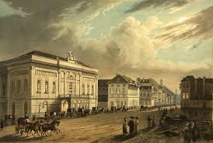
Helyszín
A mű ősbemutatóját , amelyet szerzője már nem érhetett meg , 1883. szeptember 21-én a pesti Nemzeti Színházban tartották. Az addig csak irodalmi körökben ismert drámát Paulay Ede igazgató, az intézmény főrendezője vitte színre.

Slide 5
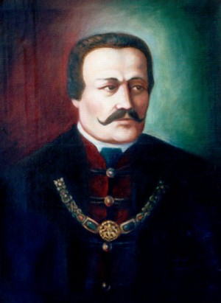
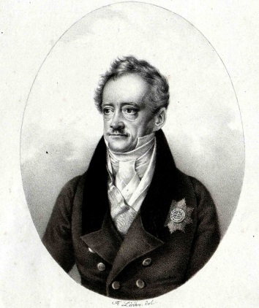
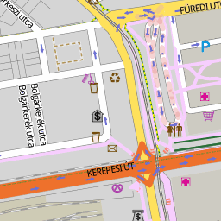
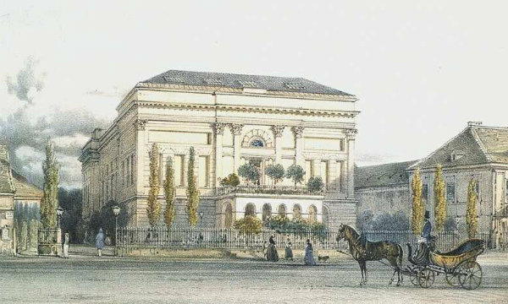
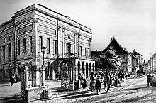
A magyar színház épületét Pest vármegye alispánja, Földváry Gábor határozott intézkedésének köszönhetően a Grassalkovich Antal által adományozott Kerepesi úti telken kezdték építeni 1835-ben
1837. augusztus 22-én nyitották meg Pesti Magyar Színház néven. 1840-ben a Pest vármegye által fenntartott színház országos intézmény lett, és Nemzeti Színház néven működött tovább.
1875-ben a színházépületet átalakították, és kibővítették, 1908 nyarán azonban bezárták, tűz- és életveszélyesnek nyilvánították.

Slide 6
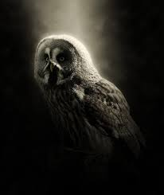
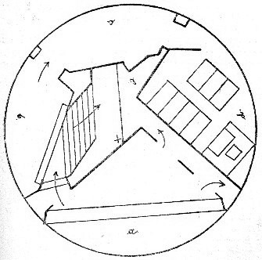
Rendezésének újdonsága
A darab látványos sikeréhez a színház technikai felszereltsége járult nagyban hozzá : az első ízben alkalmazott villanyfény, a jól működő süllyesztő és a megnövelt színpad. A valódi sikert azonban a szereplők aratták.
Nagy szakismeret, rendezési hagyományok hazai és külföldi ismerete, valamint szorgalmán alapuló műveltsége jellemezte leginkább rendezéseit.

Slide 7
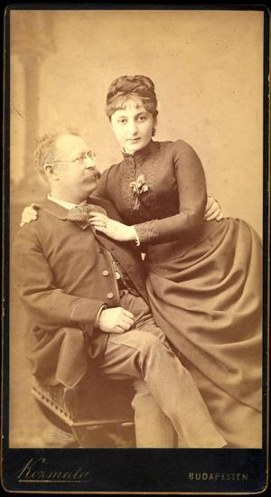
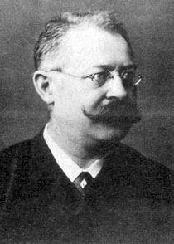
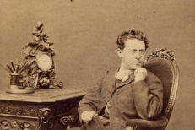
“A színművészet, vagyis: a drámai előadás művészetének célja: a drámai költemény művészi megvalósítása. Elsődleges kelléke tehát a drámai költemény; amint ez viszont a színpadi előadásra van utalva, hogy teljes hatást idézzen elő.“
„a költő szabad fantáziája által teremtett alakok megtestesítése. A színművészet ez alakokat hússal és vérrel látja el; azokba életet lehel, és mint élőlényeket érzékeink elé állítja; a költő művének a valódi élet teljes csalódását kölcsönzi, és ezáltal oly hatásokat idéz elő, minőket erő és megrázkódás tekintetében semmi más művészet nem érhet el.”

Slide 8
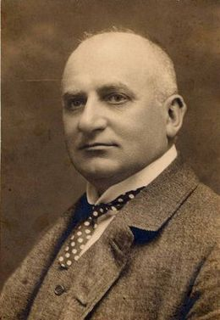
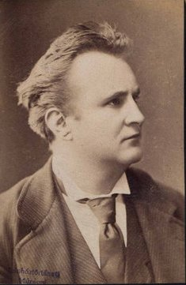
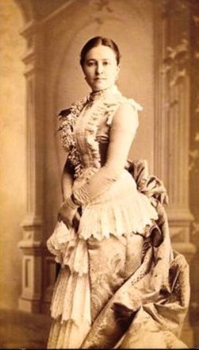
Szereplők
Éva Jászai Mari
Ádám Nagy Imre
Lucifer Gyenes László

